Slide 1
ASIL-B
ISO 26262
MISRA C:2012
기계공학의 메커니즘 위에
ASIL-B 수준의 안전 목표를 가정한 SW를 설계하다.
하드웨어와 소프트웨어의 경계를 허무는 융합형 문제 해결사
차량 도어 기구학 + 센서 물리 모델 + Fail-Safe SW 설계
지원 직무: 연구개발(R&D) · 차량 SW 제어 로직 개발 · 전장 부품 안전 설계
1 / 6

Slide 2
Q1. 문제 인식
차량 안전 시스템의 핵심,
센서의 불확실성이 액추에이터를 위협하는 구조를 '문제'로 정의하다.
▎ 위험 인지 센서의 한계
▎ 핵심 문제 정의 → 해결 모듈 매핑
📡 후방 접근 감지 센서
• 노이즈 / 경계값 흔들림: 실제 접근 없이도 위험 판정이 토글됨
• 온도 드리프트: 극저온/고온 환경에서 센서 출력값 변동
• 센서 고장 시 신뢰도 저하: 고장 인지 불가 상태 발생 가능
⚡ 핵심 문제: 센서의 불확실한 입력을 액추에이터에 그대로 전달하면,
안전성과 내구성을 동시에 해칠 수 있다.
증상 ① 경계값 떨림 → 모터 내구 리스크
반복 명령 토글은 모터 발열과 기계 피로를 유발할 수 있음
→ 해결: 시간 기반 히스테리시스 밴드 (500ms/1000ms)
→ F-07
▎ 차일드 락 액추에이터의 한계
🔧 소형 DC 모터 + 기어 + 링크 구조
• 응답 지연 (수십 ms 수준): 모터 구동 → 래치 체결까지의 물리적 시간
• 기어 백래시(Backlash): 기어 치합 유격으로 인한 위치 불확정 구간
• 정착 시간(Settling Time): 모터 정지 명령 후 잔류 응답이 사라지기까지의 시간
• 반복 구동 내구: 잦은 ON/OFF는 모터 발열·전류 피크 누적·기어 피로를 유발
증상 ② 센서 고장 시 안전 상태 미정의
고장 인지 불가 → 차일드 락 풀림 방치 → 치명적 사고 위험
→ 해결: SAFE_LOCKED 강제 잠금 정책 (SDD 5.2.3)
→ F-08
✅ 결론: HW의 물리적 한계를 이해한 SW 설계가 필수
💡 인사이트: HW 물리 특성과 SW 상태 로직을 함께 설계해야 한다
2 / 6

Slide 3
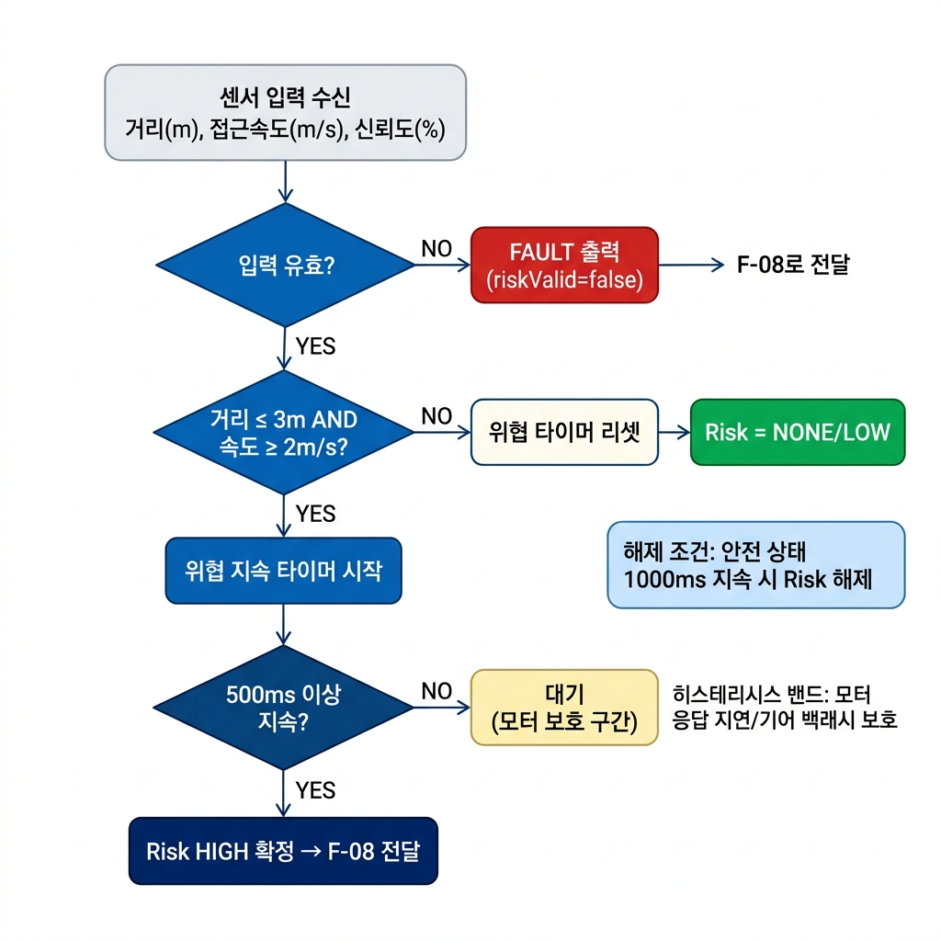
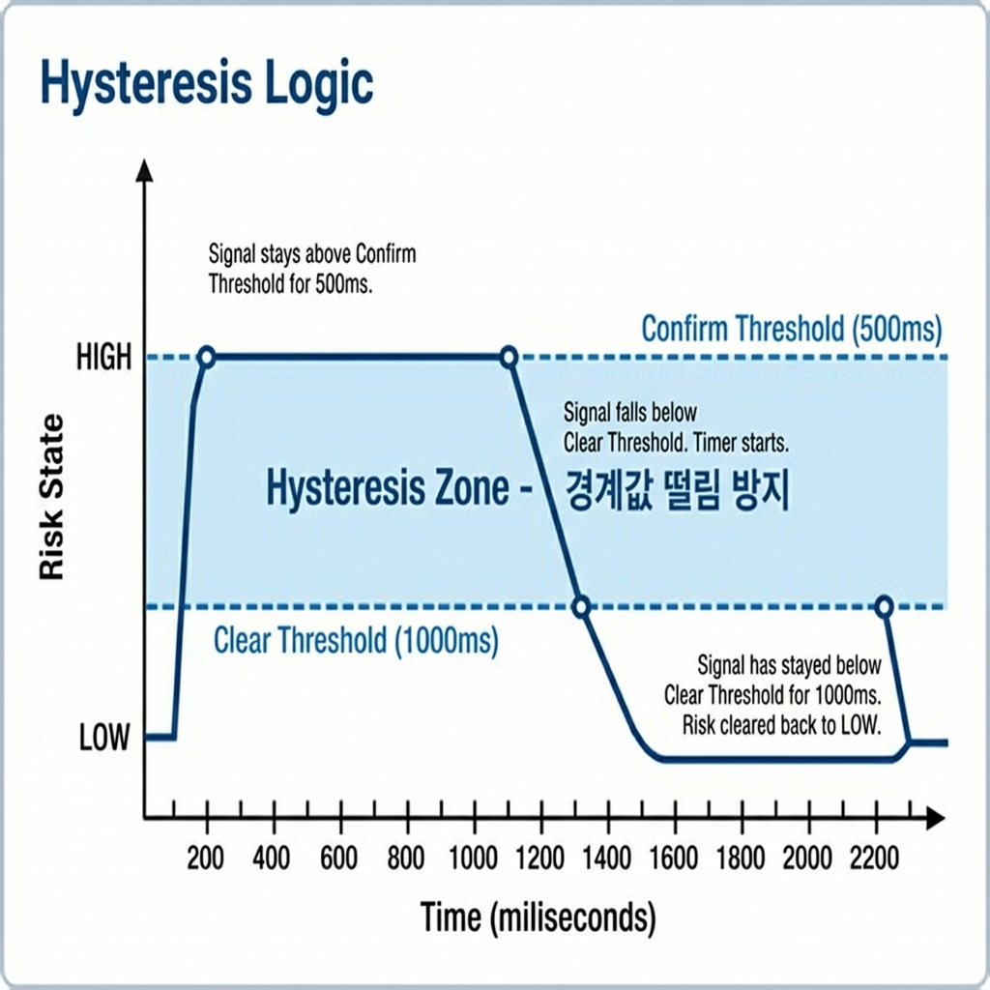
Q2. 해결 과정 ①
F-07
기계공학도의 시각으로
센서의 물리적 한계를 SW로 극복하다.
▎ 후방 접근 위험 판단 로직 플로우
▎ 핵심: 시간 기반 히스테리시스 밴드 — 왜 필요한가?
🔧 HW 보호 관점의 시간 기반 히스테리시스 설계
확정 타이머 (500ms) — 3가지 설계 근거
① 센서 노이즈 억제: 짧은 스파이크성 오판 제거
② 액추에이터 보호: 불필요한 반복 구동 명령 방지
③ 안전 반응 여유: 위험 판단→잠금 완료까지 최소 시간 확보
해제 타이머 (1000ms) — 확정 대비 2배 비대칭 설계
안전 해제는 더 보수적으로: 1초 이상 안전 지속 확인 후 해제
→ 모터 반복 구동 방지 + 기어 마모 위험을 크게 저감
💡 BLDC 히스테리시스 비교기와 원리는 유사하나,
본 설계는 애플리케이션 SW 레벨에서 시간을 이용해 구현
3 / 6

Slide 4
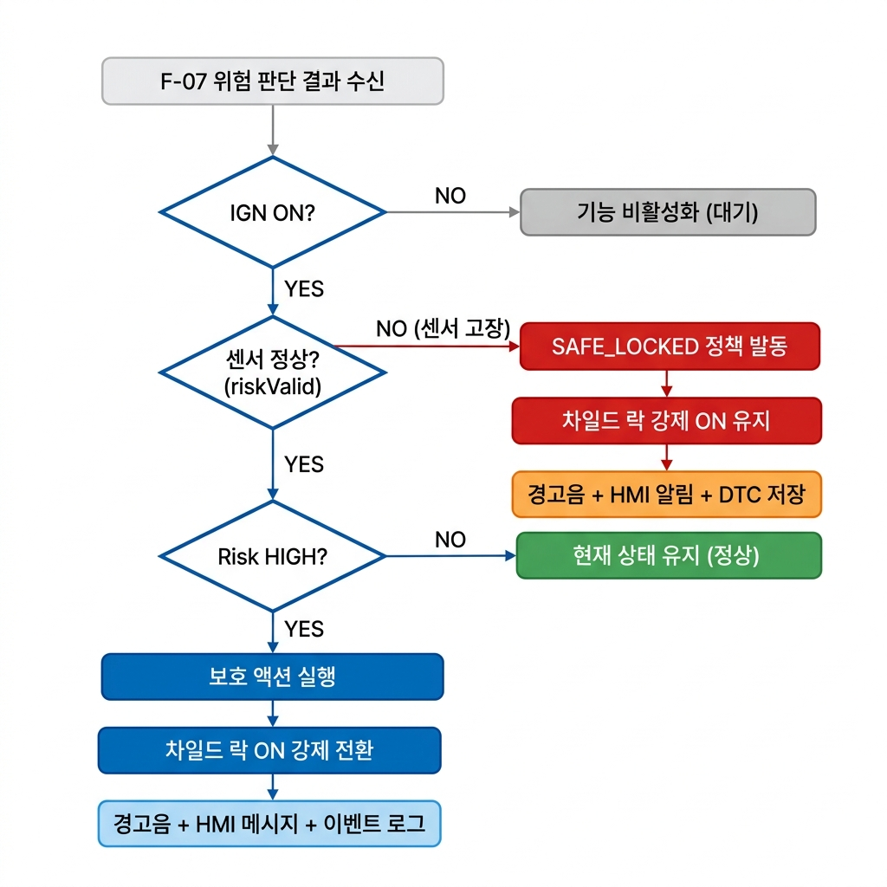
Q2. 해결 과정 ②
F-08
ASIL-B 수준의 안전 목표를 가정한 Fail-Safe를 설계해
안전측 중심의 Fail-Safe를 구현하다.
▎ 보호 액션 판단 플로우 (ProtectionController)
▎ SAFE_LOCKED 정책 — 본 기능의 Safe State
⚠ 센서 고장 시 차일드 락이 풀려버리면?
아이가 후방 차량 접근을 모른 채 문을 열고
도로로 떨어질 수 있는 치명적 사고 발생 가능
→ 본 기능 관점의 safe state는 잠금 유지
(crash unlock 등 상위 안전 로직은 별도 고려)
🛡 Defensive Programming 방어 로직
① FAULT 플래그 감지 → 즉시 CL ON 강제 유지
② 잠금 방향 1회 구동 후 상태 래치 (무한 구동 방지)
③ 위치/전류/타임아웃으로 구동 완료 여부 확인
④ HMI 경고음 + 메시지로 운전자 즉시 인지
⑤ 이벤트 로그/DTC 저장 → 사후 분석 대비
→ 정의된 고장 시나리오에서 위험을 안전측으로 저감
MISRA C:2012
동적 메모리 금지 Defensive 코딩 규칙
ISO 26262
ASIL-B 수준 Fail-Safe 설계 원칙
A-SPICE
요구사항↔코드 추적 DD-CL-F08 트레이서빌리티
4 / 6

Slide 5
Q3. 에스엘 적용 방안
에스엘의 전장 부품에
ASIL-B 수준의 '안전 기반 통합 제어 역량'을 이식하다.
모든 에스엘 전장품의 공통점: 정밀한 '모터 제어(HW)' + '상황 판단 로직(SW)'의 결합 → 차일드 락과 동일한 설계 패러다임
💡 ADB 헤드램프
Adaptive Driving Beam
🔧 HW 구성
LED 매트릭스 구동 모터 + 빔 각도 조절 액추에이터
📐 시간 기반 히스테리시스 적용
히스테리시스 → 빔 패턴 경계값 안정화 (깜빡임 방지)
🛡 Fail-Safe 적용
Fail-Safe → 센서 고장 시 기본 빔(Low Beam) 유지
⚙️ E-Shifter
Electronic Gear Shifter
🔧 HW 구성
전자식 변속 모터 + 포지션 감지 센서
📐 시간 기반 히스테리시스 적용
히스테리시스 → 변속 위치 판단 안정성 (오변속 방지)
🛡 Fail-Safe 적용
Fail-Safe → 센서 이상 시 변속 금지 및 안전 상태 유지 (정차 조건 충족 시에만 P단 허용)
🪞 전동 폴딩 미러
Power Folding Mirror
🔧 HW 구성
접힘/펼침 구동 모터 + 위치 센서 + 전류 감지
📐 시간 기반 히스테리시스 적용
히스테리시스 → 장애물 감지 임계값 안정화 (오판 방지)
🛡 Fail-Safe 적용
Fail-Safe → 과부하/장애물 시 모터 즉시 정지 보호
5 / 6

Slide 6
기계공학의 뼈대 위에
똑똑한 SW의 두뇌를 탑재하는
에스엘의 미래 파트너.
▎ 이 프로젝트에서 얻은 핵심 인사이트
"센서를 믿는 것이 아니라, 센서의 한계를 전제로 상태기계를 설계하는 법을 배웠습니다."
"기계 응답 시간과 마모 메커니즘을 이해해야 SW 타이머도 의미 있게 설계할 수 있다는 점을 배웠습니다."
"Fail-Safe는 오류를 없애는 것이 아니라, 오류가 나도 안전측으로 전이시키는 설계라는 점을 체득했습니다."
Hysteresis Logic
ASIL-B Fail-Safe
MISRA C:2012
Defensive Programming
HW-SW 융합
경청해 주셔서 감사합니다.
6 / 6

